Slide 1
UNGDOMSLEDER aktiviteter og tips
NORGES JEGER- OG FISKERFROBUND

Slide 2
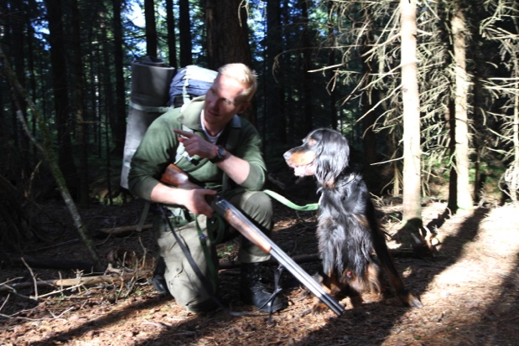
Aktivitet
Ikke ha for store ambisjoner
Bruk tid på planlegging
Få med utvalg og foreningen
Gi ungdom som er klar for det ansvar
Kontinuitet er viktig
UNGDOMSLEDEREN
Notes:
Ikke ha for store ambisjoner
Det er klart man skal ha ambisjoner og sette seg mål, men det er viktig å ikke sette målene for høyt. Sett deg heller flere oppnåelige mål og skap en naturlig progresjon i arbeidet. Gaper man over for mye, kan det lett bli uoversiktlig og skade kvaliteten på det man gjør. Det er viktigere å tenke kvalitet enn kvantitet.
Bruk tid på planlegging
God planlegging er viktig. Start med langtidsplaner – Hvor ønsker vi å være om 2, 3 eller 5 år. Langtidsplanene kan ofte være målsettinger. Årsplanene skal legge langtidsplanen eller langtids- målsettingen til grunn og underbygge denne. Med andre ord er det viktig å ha langtidsplanen i bakhodet når man utarbeider årsplanen. Hvordan kan denne bidra til å nå målet du har satt deg.
Siste ledd i planleggingspyramiden er detaljplanlegging. Detaljplanlegging skal ta høyde for alt som kan dukke opp og skje. En detaljplan kan gi deg som leder en trygghet og kan bidra til at andre kan ta over om du skulle falle fra. Men som alle vet, uansett hvor mye vi detaljplanlegger så er det mer en regel enn et unntak at det ting blir annerledes. Bruk tid på planlegging, men ikke planlegg deg inn i et hjørne. Fleksibilitet er viktig.
Få med utvalg og foreningen
Det er viktig å fundamentere aktivitet og satsing i foreningen og foreningens styre. Det vil bidra til større eierskap i foreningen og ofte større vilje til å bidra der det trengs. En forening er full av gode ressurser. Utvalgene sitter med mye kunnskap om sitt felt og kan være viktige bidragsytere fagmessig.
Gi ungdom som er klar for det ansvar
Noen ungdom utmerker seg mer enn andre. Dette er ofte ungdom som har en stor interesse for det de driver med og ofte har naturlige pedagogiske eller tydelige lederegenskaper. Gi disse ungdommene som ønsker deg og er klar for det ansvar. Kanskje som assistent, opprett et ungdomsutvalg hvor de får være med å representere ungdomsgruppa osv. Kanskje er han eller hun den neste ungdomslederen. Kanskje ser vi han eller hun i styret om noen år.
Mange steder ser vi at ungdom har utmerket seg så tydelig at de tidlig blir en del av fagutvalgene. Det er også flere foreninger som har veldig unge ledere.
Løft de opp, gi de ansvar.
Kontinuitet er viktig
En ting som er viktig både for ungdommene og for foreldrene er kontinuitet. Det må skje noe på relativt fast basis. Da vedvarer interessen, man opplever at foreningen har god styring og ungdommene har noe fast å forholde seg til. Jakt- og fiskeskolene og Jaktskytterskolene er tuftet på nettopp kontinuitet.

Slide 3
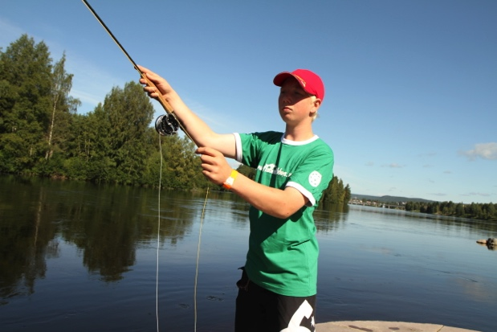
JOFS
Forutsigbare aktiviteter gjennom skoleåret
Minimum 10 aktiviteter
Lokale jakt- og fisketradisjoner
Oppstartstillskudd – Plan og budsjett
Grunnstøtte + aktivitetstilskudd
Søknad
UNGDOMSLEDEREN
Notes:
JOFS
Hva er JOFS:
JOFS har flere funksjoner. JOFS har som hensikt å bidra til kontinuitet i foreningens aktiviteter mot en gitt aldersgruppe, på linje med idretten og andre aktiviteter. Altså å ha forutsigbar aktivitet til planlagte datoer gjennom hele skoleåret.
Videre har JOFS også en viktig funksjon som døråpner og kunnskapsformidler i overgangen mellom barn og ungdom. I utgangspunktet er målgruppen for prosjektet 10-14 år. Det fritt opp til foreningene å definere aldersgruppen. Hensikten med aldersgruppen 10-14 år, er nettopp overgangen til ungdom og de muligheter som åpner seg da. En blir mer selvstendig som friluftslivsutøver og ikke minst det faktum at en nå kan ta jegerprøven. JOFS er da en døråpner kunnskapsmessig og erfaringsmessig for ungdommene. Med et bredt syn på aktivitet, er målet at ungdommene skal tilegne seg kunnskap og erfaring om de muligheter
Det er også en hensikt å ta vare på de lokale jakt- og fisketradisjonene. Derfor er det også et mål å ha fokus på disse tradisjonene i aktivitetsprogrammet.
JOFS har siden oppstarten fått stadig større tilslutning og mange foreninger har vedtatt i styret at JOFS skal være hovedaktivitet og rekruteringsaktivitet i foreningen. Per i dag er det i overkant av 70 foreninger som har tatt til seg prosjektet
Hvordan:
Foreninger som skal starte JOFS for første gang, får ett oppstartstillskudd på ca. Kr. 20.000,- . Oppstartstillskudd får man etter å ha søkt. Søknaden består av en prosjektbeskrivelse og et budsjett for første året. Prosjektbeskrivelsen er viktigst.
Etter første året, søker foreningen om midler til videre drift per aktivitet på aktivitetsimiddlesøknaden. Her vil det også være et felt hvor man viser til at foreningen har JOFS. Da vil foreningen motta kr. 5000,- i tillegg, utover vanlig utdeling av aktivitetsmidler (se mer om aktivitetsmidler lenger ned)
Aktiviteter:
Hvilke aktiviteter foreningen ønsker å ha med i aktivitetsprogrammet er opp til foreningen. Her er det store variasjoner. Alt fra fuglekassebygging og fuglebinding til at ungdommene tar jegerprøven og deltar i opplæringsjakt. Det anbefales å ha fokus på å tilpasse aktivitetene til å være ute. For mye ”klubbkvelder” inne vil fort bli kjedelig og det er jo tross alt jakt, fiske og friluftsliv vi driver med.
Det utvikles aktivitetshefter som skal passe rett inn i JOFS-konseptet. Disse heftene kan om man ønsker tas i bruk og være styrende for aktivitetene gjennom året. Disse er ment som et hjelpemiddel og er høyst frivillig å benytte.

Slide 4
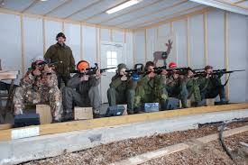
Jaktskytterskole
Forutsigbare aktiviteter gjennom skoleåret
Minimum 10 aktiviteter
Alle jaktskyttergrenene
Tilpasset lokale muligheter
Oppstartstillskudd - Plan og budsjett
Grunnstøtte + aktivitetstilskudd
UNGDOMSLEDEREN
Notes:
Jaktskytterskolen
Hva Jaktskytterskolen?
Jaktskytterskolen er et konsept som er ment å øke aktiviteten blant foreningenes unge samt å bidra til rekruttering til jaktskyttergrenene. Jaktskytterskolen ligger tett opp til JOFS i organisering, men har fokus på jaktskyting.
Det skal legges opp til 10 eller flere samlinger i løpet av året med hovedvekt på jaktskyting, men også teori. Oppleggene planlegges gjerne av ungdomsansvarlig i samarbeid med instruktører og utvalg. Flere foreninger kan gjerne samarbeide.
Foreningene legger planer tilpasset lokale forhold tilgjengelige muligheter/anlegg.
Om søknaden
Foreninger som ønsker å etablere jaktskytterskole legger en plan for virksomheten som skal sendes til NJFFs administrasjon. Foreningene skal benytte skjema som følger utlysning til planlegging, eller utarbeidet egen plan. For hver aktivitet bør minimum følgende defineres: Dato, tid, sted, aktivitet, ansvarlig instruktør.
Krav til rapportering
Den enkelte forening skal utarbeide en rapport fra prosjektet innen 15. november 2015. Minimumskrav til innhold i rapporten skal omfatte følgende punkter: Aktivitet, antall deltakere, evaluering av gjennomføring, tilbakemeldinger fra instruktører og deltakere. Mer informasjon om rapportering vil gå ut til foreningene når det nærmer seg tid for rapportering.
Deltagerbetaling
Evaluering av eksisterende prosjekter har vist at deltagerbetaling i stor grad aksepteres når tilbudet oppfattes å ha god kvalitet. Foreldre er vant til at øvrige barne- og ungdomstilbud har en kostnad. Dette vil også stimulere til deltagelse på fler av de planlagte arrangementene. Vår anbefaling er således at Jaktskytterskolene benytter deltagerbetaling. I den forbindelse vil vi også oppfordre til å etablere medlemspriser som gjør det attraktivt å stå tilsluttet lokalforeningen.

Slide 5

Jegerprøven
Ungdom trenger oppfølging
Legg opplæringsjakt sammen med jegerprøven
Felt vilt å trene på
Om flere kurs, dediker siste til ungdom
UNGDOMSLEDEREN
Notes:
Jegerprøven
Stadig flere tar jegerprøven. Dessverre ser vi at nesten halvparten av de som tar jegerprøven aldri kommer seg på jakt det første året. For hvert år som går er sjansen for at vedkommende aldri kommer seg på jakt større. Det diskuteres mye hva vi kan gjøre for å hjelpe de som faller utenfor og ikke kommer seg på jakt. Det kan være mange grunner og mange løsninger.
Ungdom trenger oppfølging
Ungdom har ikke den samme modenheten som voksne. De som underviser bør i større grad følge opp de unge underveis i kursene. Men det som skjer etterpå er like viktig. Når de står der med jegerprøven i hånda, står veldig mange på bar bakke. – Hva gjør jeg nå?
Da er det viktig at foreningen tar initiativ og følger opp jegerprøvekandidatene. Få de med på skytebanen og introduserer de til miljøene og kutymene der. Inviter de på sosiale opplæringsjakter, gi de erfaring fra håndtering av felt vilt. Det er mye som ikke kan læres på kurset som kan være viktig å følge opp i etterkant.
Har foreningen flere kurs i løpet av året, kan det være lurt å dedikere eksempelvis det siste kurset til ungdom. Mer tilrettelagt undervisning. Bidra til å skape et miljø bland deltakerne. Forleng gjerne kurset med en duejakt eller lignende. Få de med ut så fort som mulig. Da er det en vesentlig større sjanse for at de vil forfølge interessen og bli jegere i framtiden.

Slide 6
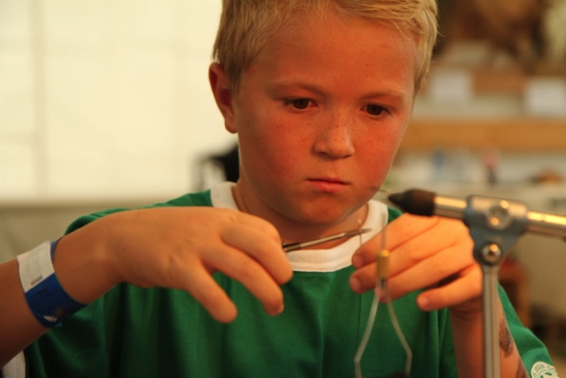
Fiskeklubben/ Familiedager
Aktiver hele familien
Friluftsliv – bredde
Enkle, attraktive aktiviteter
  Fiskekonkurranser
  Luftgevær
  Grilling
  Natursti
”Ta med en venn”
Bål pølser og kakao
Viktig meg gode opplevelser tidlig
UNGDOMSLEDEREN
Notes:
----- Møtenotater (08.05.15 09:17) -----
Ta bort klubbkvelder

Slide 7
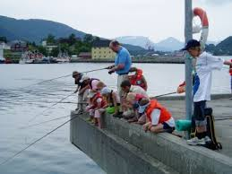
Fiskesommer
100 første får tilslag
Ca. Kr. 10.000 i støtte
Annonser i media
Følg arrangementsveilederen
Ha gjerne alternative aktiviteter
Premier til alle
Det skal være fokus på verving
Gjør fiskesommer til en festdag
Husk redningsvest!
UNGDOMSLEDEREN
Notes:
Fiskesommer
Fiskesommer er et rekrutteringsarangement. Hver sommer inviterer foreningene barn til gratis fiskearrangementer over hele landet. Det er et tak på 100 arrangementer. Dette grunnet tilskuddet som gis.
Når foreningen søker om å være fiskesommerarrangør vil foreningen også motta en ”brukermanual”. Denne gir en god og grundig innføring i hvordan arangementet bør gjennomføres.
Hvert arrangement får kr. 10.000,- som skal benyttes til annonsering, pølser, premier etc.
Arrangementet skal ha fokus på verving.
Tenk sikkerhet – bruk vest!

Slide 8

Facebook
Opprett egen facebookgruppe for medlemmene
Kjøp markedsføring gjennom facebokk.
Led facebookbesøkende til nettsiden
Sørg for god informasjon på nettsidene
UNGDOMSLEDEREN
Notes:
Facebook og andre sosiale medier

Slide 9

Aviser
Bygg et forhold til journalist
Inviter til arrangement
Forhåndsomtale viktigst
Avisen møter ofte ikke – Skriv saken og ta bilder og send til avisen
UNGDOMSLEDEREN

Slide 10
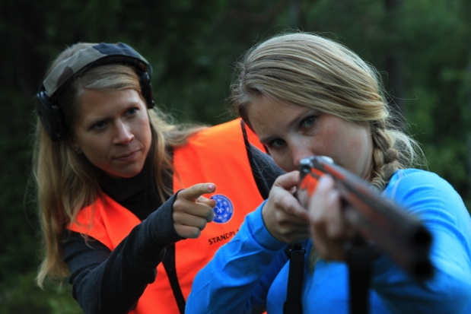
Tips
Rabaterte priser
Rabattkuponger til ungdom ved jegerprøven
Legg opplæringsjakt sammen med jegerprøven
Gi Ta i mot alle personlig og med et smil
Gi ansvar til ungdom som er klar for det. De er en kjemperesurs
UNGDOMSLEDEREN

Slide 11

Sikkerhet og ansvar
Bruk redningsvest
Gode rutiner og klare rutiner
Sikkerhetskurs på skytebanen
God kommunikasjon
Inkluder alle
UNGDOMSLEDEREN
Notes:
Sikkerhet og ansvar
Som ungdomsleder har du et stort ansvar. Dette er ansvar du antagelig ikke tenker så mye over og det er heller ikke meningen at du skal tenke for mye på dette. Men det kan være lurt å minne foreningen om dette av og til.
Som ungdomsleder har du et ansvar for:
Trygghet i foreningen
Sikkerhet ved aktiviteter
Seksuelle overgrep og trakassering
Mobbing
Inkludering
Holdninger
m.m.
Som ungdomsleder har du det tillitsvervet med størst ansvar og sannsynligvis også den største arbeidsbyrden.
Hva skjer når du sender ut en mail om en aktivitet? Det kommer sannsynligvis utrolig mange henvendelser om mye rart. Uansett hvor godt du mener du har informert. Det er fordi foresatte og ungdommene har et enormt informasjonsbehov. Ingen andre verv møter dette denne typen hendvendelser i samme omfang som du.
Når foreningen forstår rollen din, er det også sannsynlig at de også vil trå til enda litt mer for å verdsette jobben du gjør.

Slide 12

Aktivitetsstøtte/Frifond
Utbetaling ut i fra antall aktiviteter
  5+ 10+ 15+
Grunnstøtte
  JOFS
  Jaktskytterskole
Frist 20. August
Rapporter at midlene er brukt 30. Juni neste år
Også en resurs for foreningene
- Se mer på LNU.no
RESURSER
Notes:
LNU/ FRIFOND/ Aktivitetsmidler
Kjært barn har mange navn. Denne potten er den største NJFF deler ut direkte til lokallagene. NJFF får utbetalt mellom 5-6 millioner kr. hvert år. Midlene skal gå uavkortet til foreningene som satser på barn og ungdom.
Midlene som går til Fiskesommerforeningene kommer også fra denne potten. Resten fordeles på foreningene etter søknad.
Søknadsfrist . Minst 5 aktiviteter, må gjennomføres før .
NJFF har på bakgrunn av innleverte skjema ”Grunnlag for tildeling av barne- og ungdomsmidler” fra foreningene søkt om FRIFOND midler (statlige barne- og ungdomsmidler). Lokalforeningene har nok en gang mulighet til å søke om støtte til barne- og ungdomsaktiviteter. Flere barn og unge velger å bli medlem av NJFF og det er viktig å gi disse et jevnt og godt aktivitetstilbud. Lokal aktivitet er bærebjelken i vår barne- og ungdomssatsing.
Vi ønsker derfor også i år å fordele midlene til foreninger som etablerer et jevnt og hyppig aktivitetstilbud for barn og unge. Vi gjør oppmerksom på kort søknads- og behandlingstid, da vi er pålagt av tilskuddsyterne at pengene skal fordeles tidlig på høsten. Aktivitetene må gjennomføres, og pengene skal være brukt opp, innen 31. mai 2013. Dette pålegget fra tilskuddsyterne er vi nødt til å følge. Vi vil derfor bestrebe oss på rask behandlingstid etter fristens utløp, og senest 1.september.
Vår tanke med denne fordelingsnøkkelen er at flest mulig barn og unge får tilbud om en aktivitetskalender i skoleåret august 2012 til mai 2013.
Kriterier
Alle aktivitetene det søkes om skal være spesifikt rettet mot barn og ungdom. (Det vil si at man ikke kan søke om tilskudd til ordinære jegerprøvekurs, skytebanens allmenne åpningstider eller arrangement som først og fremst henvender seg til andre grupper.)
Alle medlemmer under 26 år i foreningen skal få en direkte invitasjon til å bli med. I samme skrivet skal det følge en aktivitetskalender. Adresseetiketter kan bestilles fra NJFF.
Aktivitetene bør annonseres i lokalmedia.
Dersom aktiviteten har en pris, skal det prisdifferensieres mellom medlemmer og ikke-medlemmer.
Foreningene som er tilknyttet portalen med egne hjemmesider skal legge inn aktivitetene på www.njff.no sine aktivitetssider slik at resultatet synliggjøres.
Vi oppfordrer foreningene om å oppsøke lokale medier for omtale om foreningens barne- og ungdomsaktiviteter.
Vi er i år for første gang pålagt at foreningene må rapportere bruken av midlene. Dette gjøres gjennom å opprette et eget punkt i årsberetningen som heter FRIFOND-midler.

Slide 13

Andre muligheter
Sparebankstiftelsen DNB
Olav Thon stiftelsen
Ekstrastiftelsen
Fylkeskommunen
Kommunen
Lokale energiselskap
Lokale banker
Lokalt næringsliv
Tipping/ Grasrotmidler
Lokale bingosteder
Sponsorer
RESURSER
Notes:
Det er mange muligheter til å søke midler på siden av NJFF. Det handler bare om å lete og å være aktiv.
Forskjellige stiftelser og fond har stor fokus på barne- og ungdomsaktiviteter. Blant annet Sparebankstiftelsen har vært raus mot NJFF før og vi har et meget godt og nært forhold til denne stiftelsen.
Fylkeskommunen er også en viktig samarbeidspartner som kan ha godt med midler. Også kommune har en del midler til forskjellige tiltak.
Det lokale næringslivet er også viktig. Eksempelvis den lokale strømleverandøren eller lokalbanken.
Det er stadig viktigere for næringslivet å markere Social resposibility. Dette kan vi nyte godt.

Slide 14

PÅMELDING OG BETALING
deltager.no
123booking.no
registrermeg.no
pameldingssystem.no
alreadyon.com
RESURSER
Notes:
Det finnes i dag mange flotte påmeldingsystemer med mange forskjellig funksjoner.
Det finnes også et påmeldingssystem i de nye nettsidene. Her er det også mulighet til å kjøpe en tilleggspakke som gjør at foreningen kan ta i mot betaling ved påmelding gjennom nettsidene. Dette leveres av PROWEB

Slide 15

Politiattest
Hvorfor?
Tryggere organisasjon
Luke ut domfelte
Et supplement til andre tiltak
Hvordan?
Styret oppnevner
Intern taushetserklæring
Skal kun besiktiges
Erklæring fra foreningen
Hvem?
Hvem trenger attest?
UNGDOMSLEDEREN
Notes:
Innhenting av politiattester bør være et supplement til andre virkemidler for å skape en trygg organisasjon. Krav om politiattest kan virke forebyggende og kan medføre at potensielle overgripere lar være å engasjere seg i organisasjonen. En politiattest uten merknad er dessverre ingen garanti mot overgrep. Kun 1 % av alle anmeldte overgrep ender med dom. Det vi får vite i en slik attest er kun hvorvidt de er dømt for forhold. Vi er ikke beskyttet for de som ikke er dømt. Derfor er det viktig at foreningene diskuterer hvilke andre tiltak som kan gjøres i foreningen. LNU har utviklet PDFer med forslag for hvordan foreninger kan jobbe for å sikre en trygg forening/organisasjon. Se linker nederst i artikkelen.
Kilde LNU
En person + vara skal oppnevnes av styret i lokalforeningen til å håndtere attestene. Det er kun denne personen (evt. vara) som skal se attestene. Attestene skal ikke kopieres eller lagres, de skal kun besiktiges. Ansvarlig kan føre liste over hvem som har forevist og hvorvidt det er merknader.
Hvem politiattest kan innhentes fra er beskrevet i forskrift om strafferegistrering § 12 nr. 4 p), der det står:
”Til annet bruk enn for strafferettspleien kan politimesteren utferdige politiattest bare i følgende tilfeller:
4. Til følgende formål:
p) til bruk for frivillige organisasjoner for personer som, lønnet eller ulønnet, utfører eller skal utføre oppgaver for organisasjonen som innebærer et tillits- eller ansvarsforhold overfor mindreårige eller personer med utviklingshemming. Sammen med søknaden skal det fremlegges dokumentasjon fra organisasjonen om at den har besluttet å kreve politiattest, og at søkeren er aktuell for oppgaver som nevnt ovenfor. Det kan også kreves at søkeren fremlegger organisasjonens vedtekter eller annet dokument som beskriver organisasjonens virksomhet og struktur”
Dette betyr at foreningen må dokumentere at personen som skal søke om politiattest utfører eller skal utføre oppgaver som gjør at personen får mulighet til å opparbeide seg et tillits- eller ansvarsforhold overfor mindreårige eller personer med utviklingshemming. Med andre ord sender foreningen med et brev med den som ber om attest fra politiet.
I de fleste tilfeller gjelder dette Barn- og ungdomsansvarlig + vara og
faste instruktører ved eksempelvis JOFS, Fiskeklubben og andre varige prosjekter foreningen arrangerer ovenfor barn og unge. Det er ikke behov for politiattest ved eksempelvis Fiskesommerarrangementer eller gjesteinstruktører ved jakt- og fiskeskolene.

Slide 16
Politiattest
Hva om noe skjer?
Avvergeplikt
Ikke meldeplikt
Foreldre avgjør anmeldelse
Personen selv avgjør anmeldelse
UNGDOMSLEDEREN
Notes:
1: Avvergeplikt
Hvis man sitter på informasjon og vet at det er risiko for at et overgrep kan skje igjen, er det straffbart å ikke forhindre lovbrudd, selv om en person etter loven har taushetsplikt.
2: Meldeplikt
Etter loven har ikke organisasjoner meldeplikt der man kun har mistanke om at noe kan ha skjedd. Det kan likevel være lurt å innføre selvpålagt plikt i egne regler og etiske retningslinjer slik at alle mistanker meldes til beredskapsgruppe eller øverste leder. De tar vurderingen om mistanken skal meldes videre til barnevern og politiet.
Når den utsatte er mindreårig, er det i utgangspunktet foreldre eller foresatte som har ansvar for, og kan gi sin tilslutning til, hvordan en sak skal behandles videre. Organisasjonen melder fra til foreldrene. Er en bekymret for at foreldrene ikke foretar seg noe, kan en selv rapportere saken inn på vegne av barnet så lenge barnet og foreldrene er informert om det.
Vi skal aldri etterforske! Har du mistanke gå til leder for vurdering

Slide 17
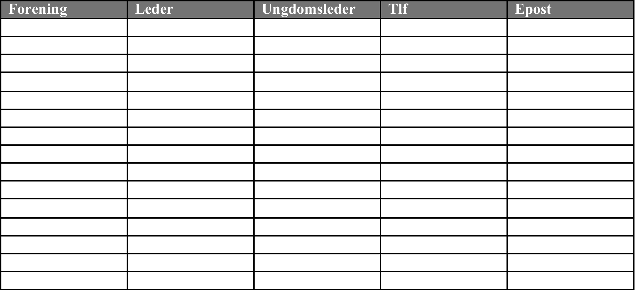
Samarbeid = større miljøer, fordeling av arbeid, mer aktivitet, muligheter
UNGDOMSLEDEREN

